Slide 1



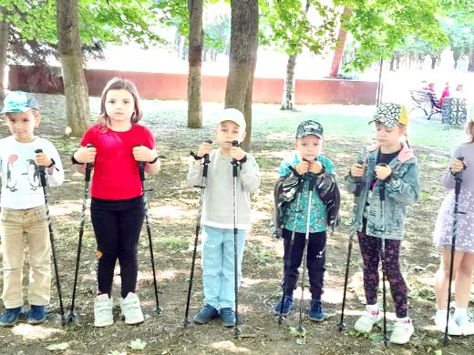
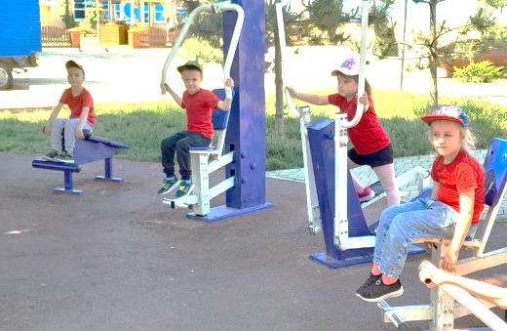
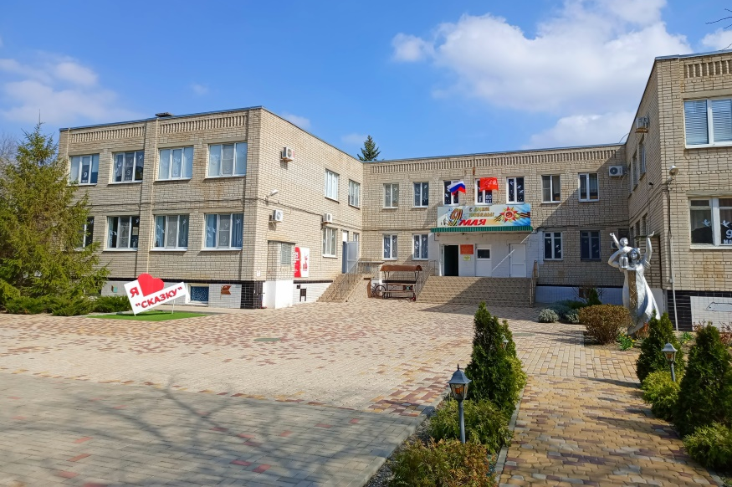
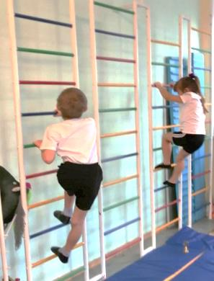
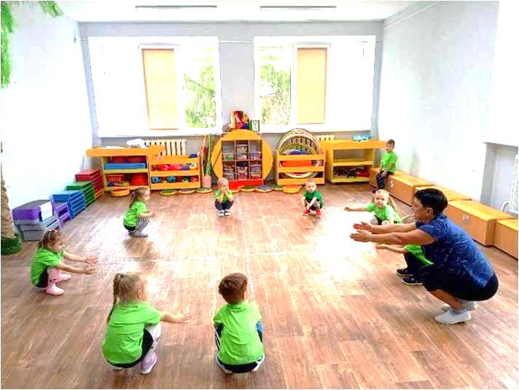
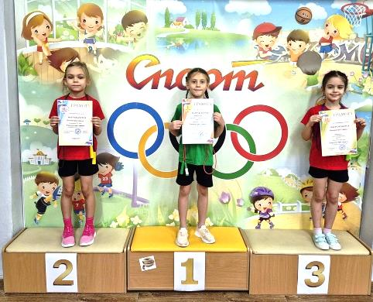
«Оригинальные формы оздоровительной физкультуры с детьми: увлекательная игра «Песочные сказки»»
Муниципальное автономное дошкольное образовательное учреждение
детский сад № 1 « Сказка» г.Приморско-Ахтарск
Поцелуева Елена Васильевна
– инструктор по физической культуре

Slide 2
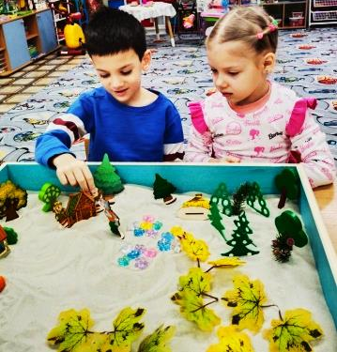
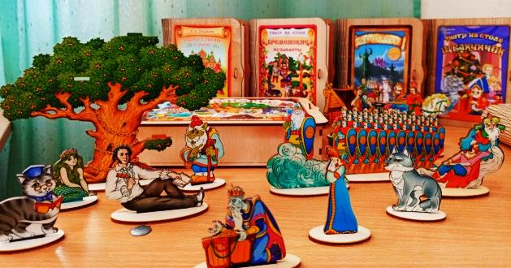
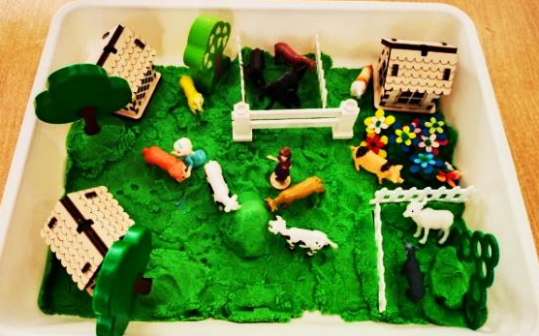
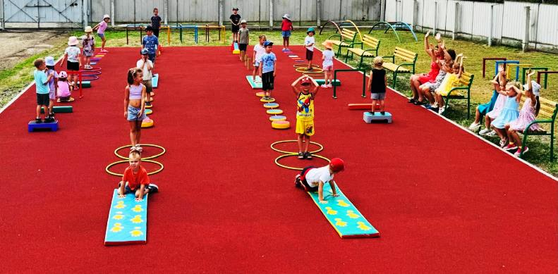
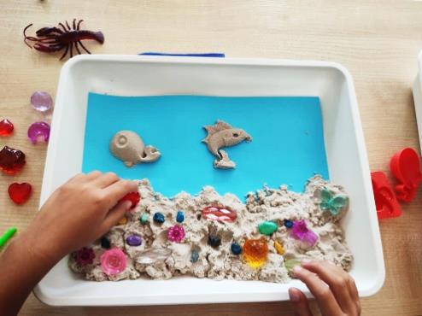
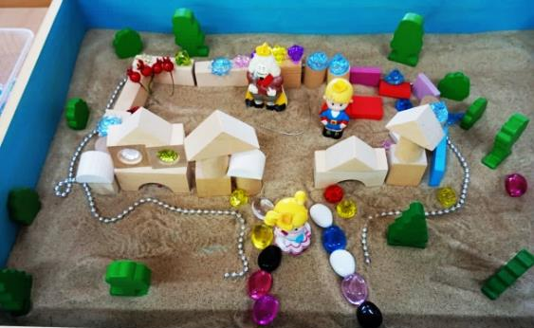
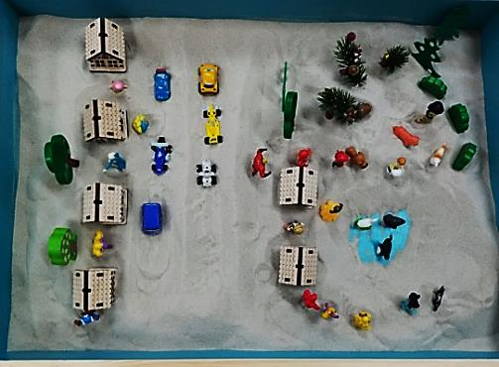
Что такое «Песочные сказки»?
Этапы занятия:
Разогрев
Основная часть
Заключительная часть

Slide 3
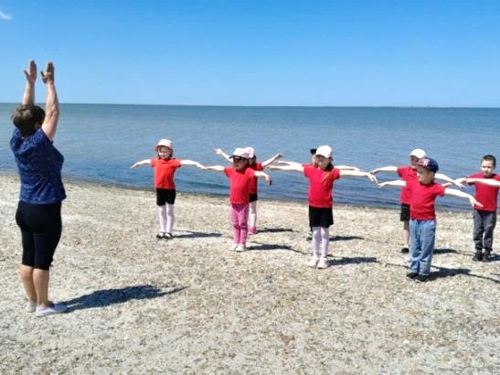
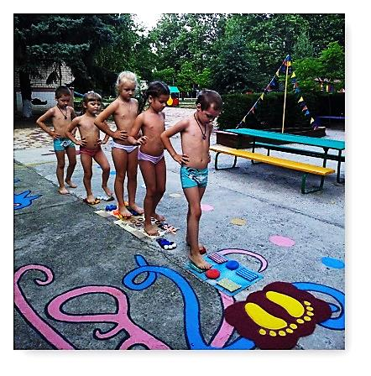
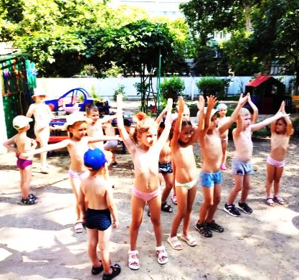
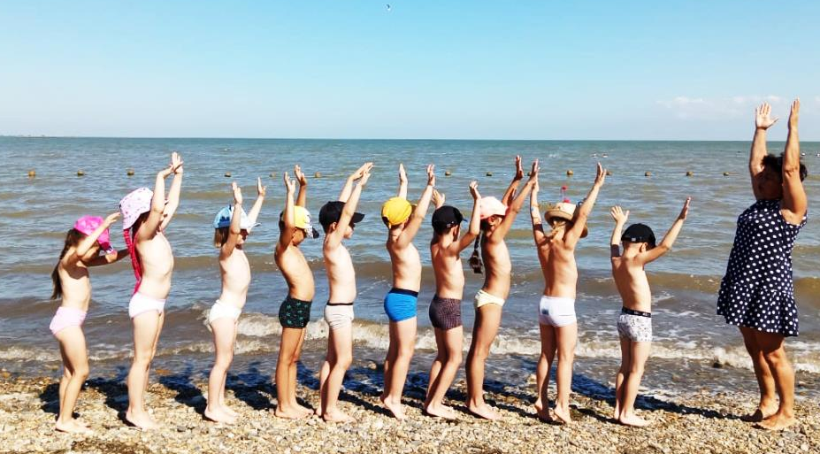
Упражнения с песком
Ходьба босиком по песку
Катание мелких предметов ногами
Сбор мелких предметов пальцами ног
Выполнение круговых движений стопами
Перекатывание стоп по поверхности песка
Рисование на песке
Поднятие тяжестей стопами
Массирование стоп

Slide 4
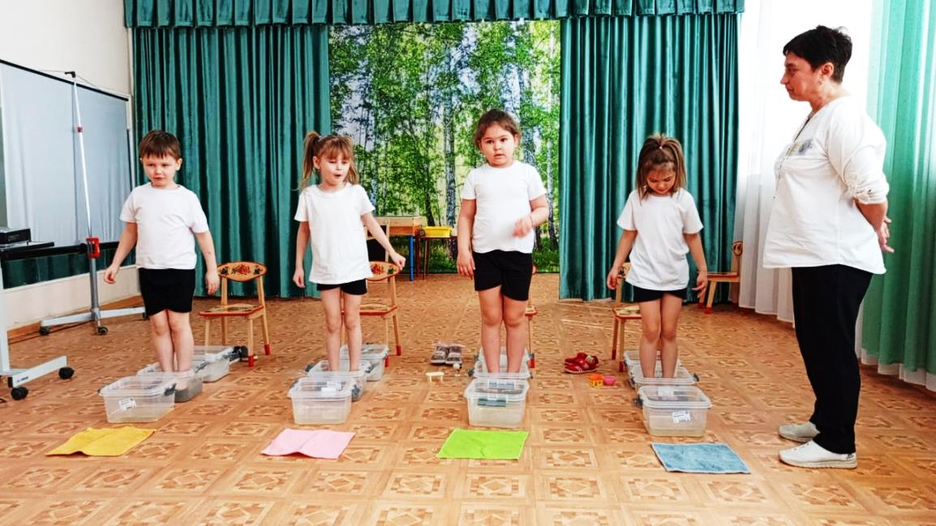
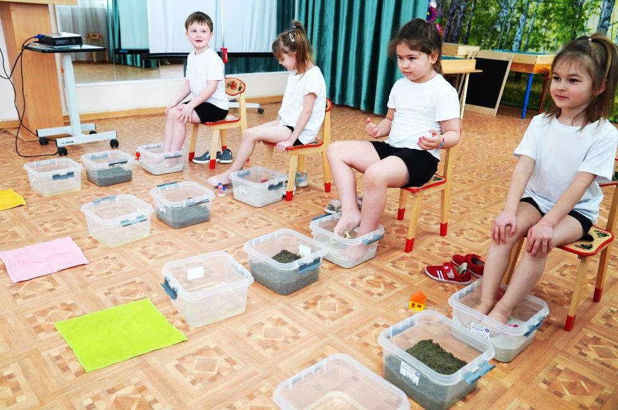
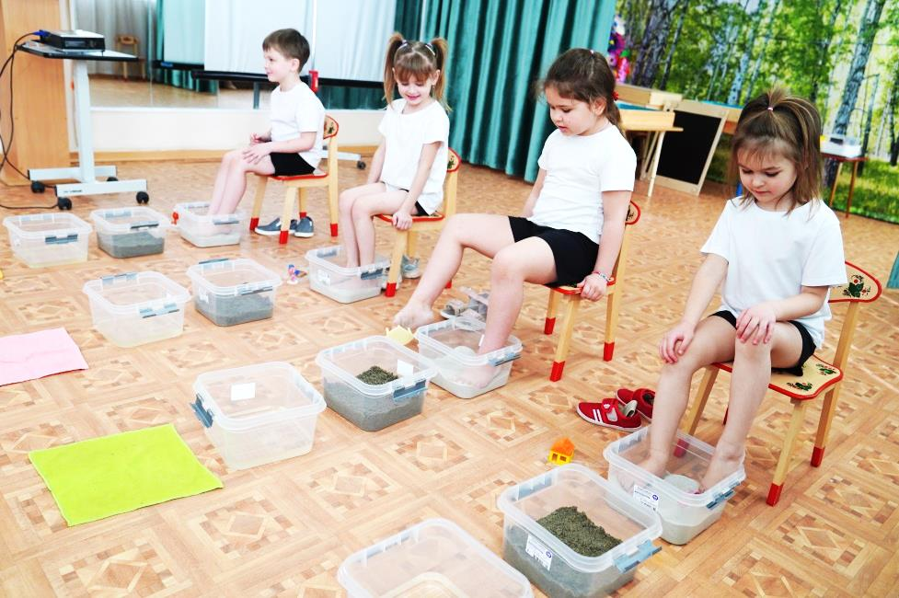
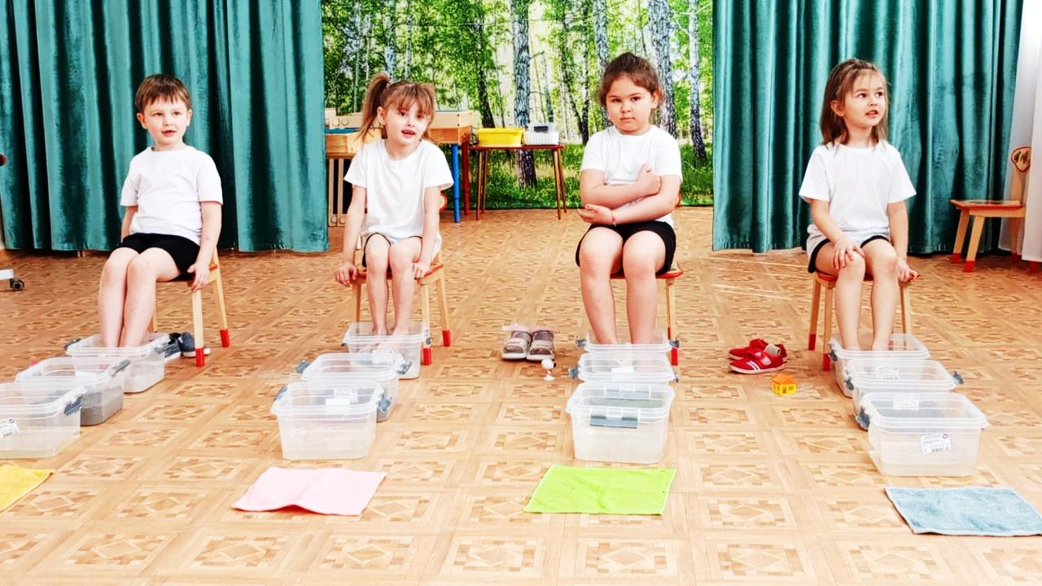
«Сказка про весёлых друзей»

